Slide 1

BÀI 9: Ơ ơ ~

Slide 2




Khởi động

Slide 3


Slide 4


Slide 5
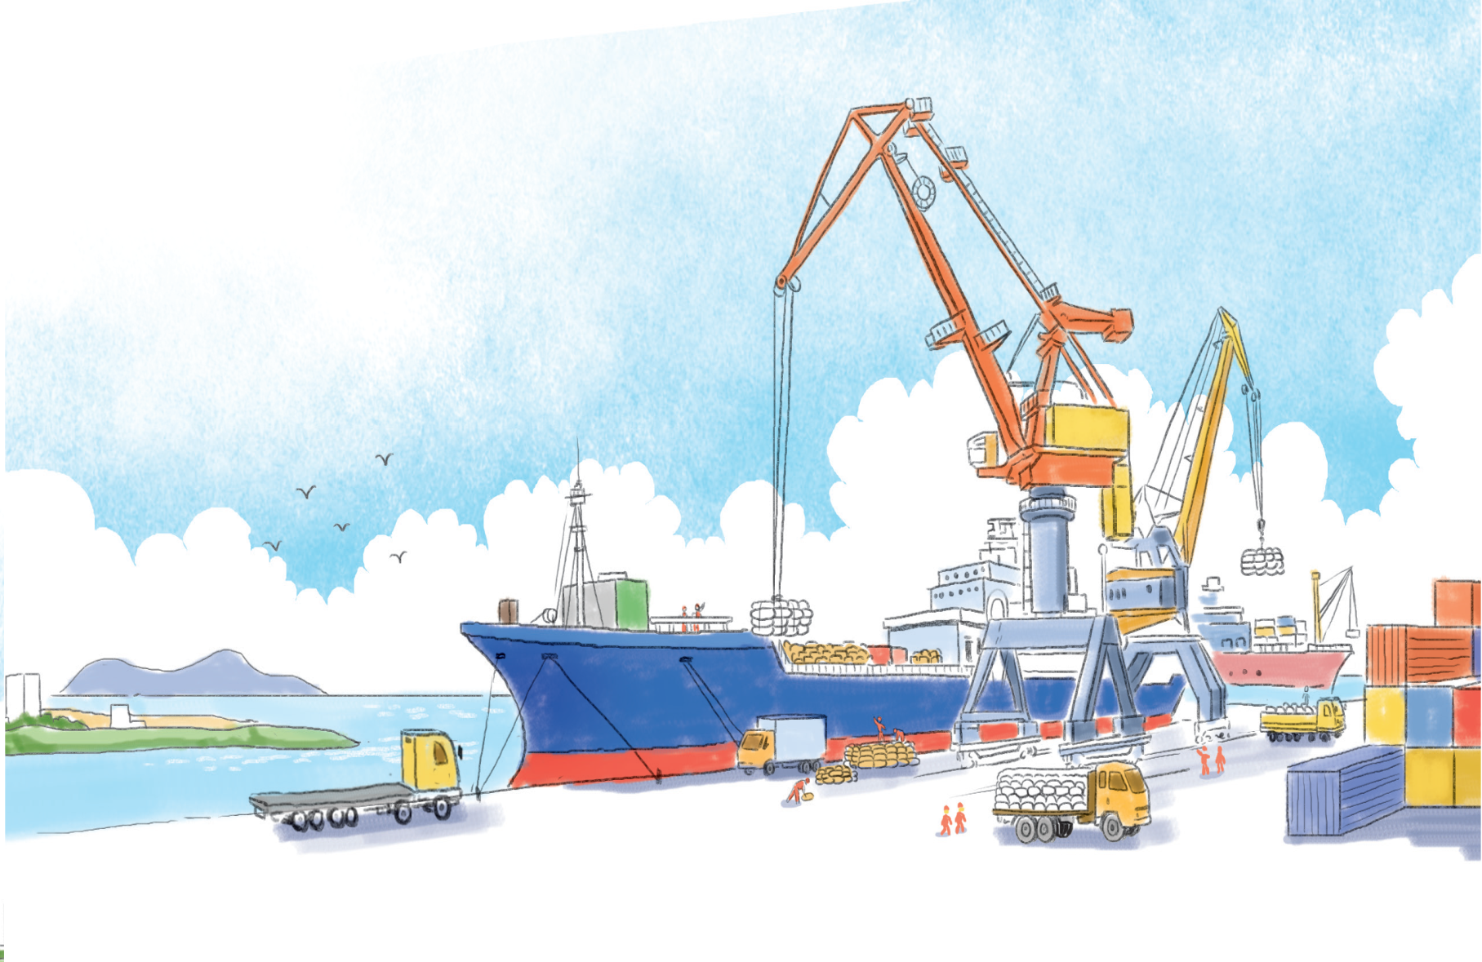
ơ
ơ
Tàu dỡ hàng ở cảng.

Slide 6


Slide 7


ơ

Slide 8
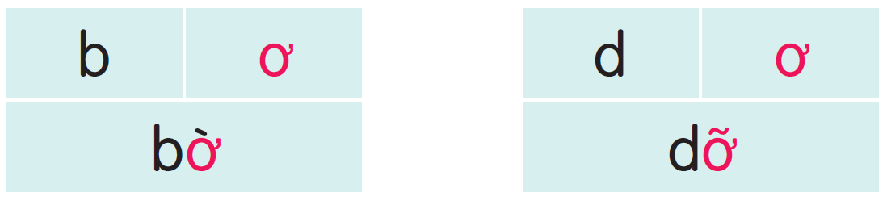
ơ
bờ
bở
cờ
cỡ
dỡ
đỡ

Slide 9



bờ đê
cá cờ
đỡ bé

Slide 10
ơ
bờ
bở
cờ
cỡ
dỡ
đỡ
bờ đê
cá cờ
đỡ bé

Slide 11


Slide 12



Slide 13


Slide 14


Slide 15

Bố đỡ bé.

Slide 16


Slide 17
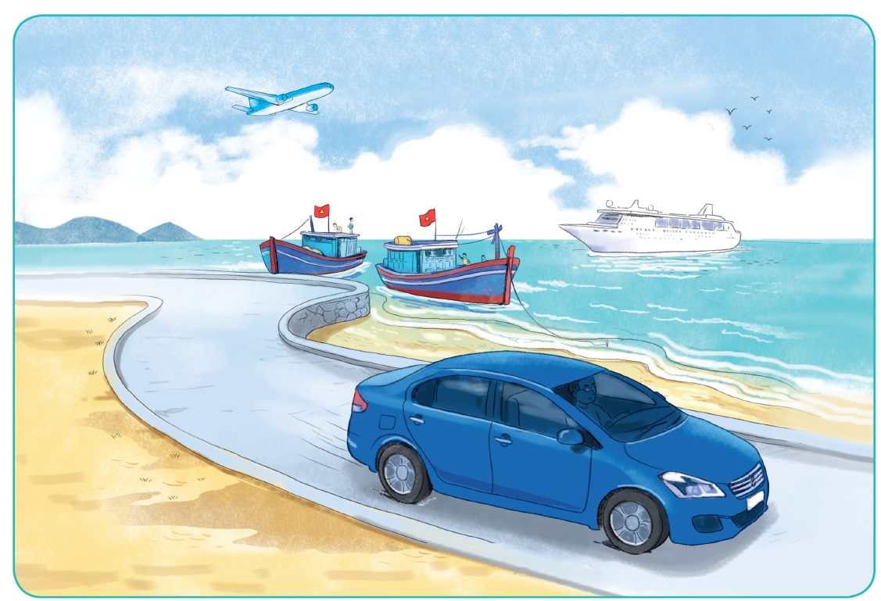
Phương tiện giao thông

Slide 18

CỦNG CỐ
BÀI HỌC

